Slide 1
Государственное бюджетное общеобразовательное учреждение Ленинградской области «Сланцевская школа – интернат, реализующая адаптированные образовательные программы»
АНАЛИЗ РАБОТЫ
НАД МЕТОДИЧЕСКОЙ ТЕМОЙ
ЗА 2019 -2020, 2020 – 2021 УЧ. ГОД
возрастная категория: обучающиеся 8 класса
Выполнила: Талькина С.Е, воспитатель
первая квалификационная категория
г. Сланцы
2021 год

Slide 2
МОНИТОРИНГ РАЗВИТИЯ ЛИЧНОСТНЫХ КАЧЕСТВ ОБУЧАЮЩИХСЯ
( в динамике)
Мотивация
Вывод: на конец учебного года у обучающихся наблюдается положительная динамика:
- сформирован познавательный мотив, стремление выполнять все предъявляемые требования;
- стараются четко следовать всем указаниям педагогов;
- добросовестны и ответственны к выполнению заданий и поручений;
- переживают, если получают неудовлетворительные оценки;
- посещают школу охотно, предпочитают не пропускать занятия без уважительной причины;
- не испытывают серьезных затруднений в учебной деятельности;
- выполняют домашнее задание с желанием, пониманием, стараются самостоятельно;
- находятся в состоянии устойчивой адаптации к школе;

Slide 3
Коммуникация
Вывод: на конец учебного года у обучающихся выявлена положительная динамика:
- владеют словесными и невербальными средствами общения, техникой установления контакта;
- умеют понимать и выражать свои чувства;
- вежливы в общении, доброжелательны, адекватно реагирует на замечания взрослых;
- стараются осмысленно употреблять вежливые слова, в общении не конфликтны;
- на возрастном уровне усвоены социальные нормы и правила культуры поведения;

Slide 4
Нравственные ценности
Вывод: на конец учебного года у обучающихся выявлена положительная динамика:
- понимают значимость трудовой деятельности, знают о профессиях;
- проявили практическую готовность к бытовому и производительному труду;
- выявлена динамика изменения знаний о правилах безопасности и умениях их исполнять;
- проявляют спокойствие, миролюбивую натуру, сбалансированность внутренних процессов, адекватные эмоциональные реакции;
- выявлены положительные позитивные качества личности и умение управлять своими эмоциями в различных ситуациях;

Slide 5
Социализация
Вывод: на конец учебного года у обучающихся выявлена положительная динамика:
- сформированы адекватные возможности и ограничения в совместной деятельности;
- развиты навыки самообслуживания (дома и в школе);
- стараются верить в свои силы и доводить начатое дело до конца;
- осознают значимость своего «Я», социальную роль в коллективе;
- готовы к взаимодействию с разными группами людей;
- стараются организовать свой досуг, независимо от того, чем заняты другие дети;
- являются активными участниками происходящего;
- свободное время стараются проводить с пользой для себя и других;
- стараются выполнять все действия самостоятельно и помогают другим воспитанникам в развитии навыков самообслуживания и самостоятельности;

Slide 6
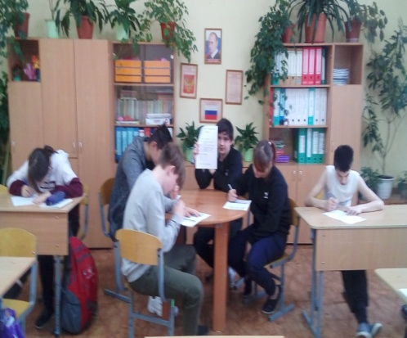
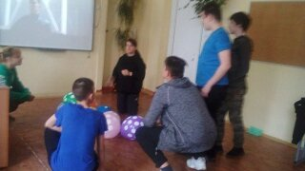
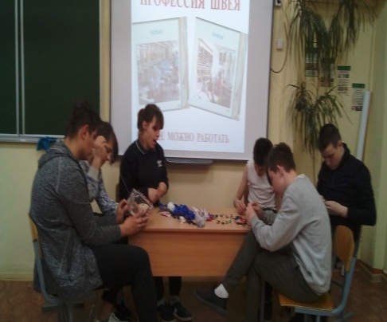
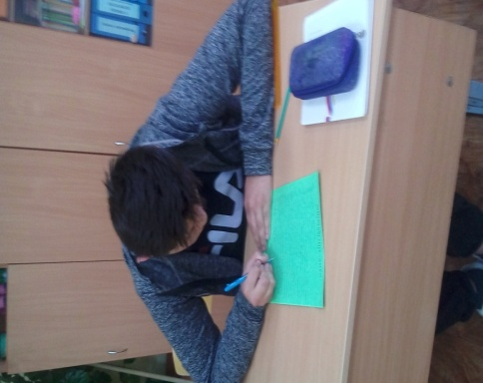
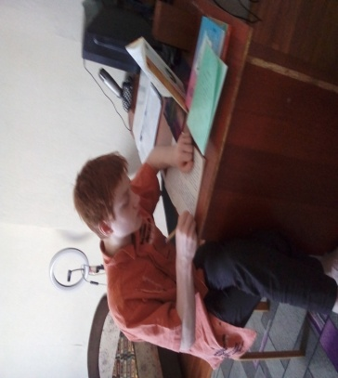
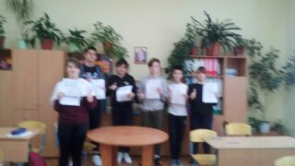
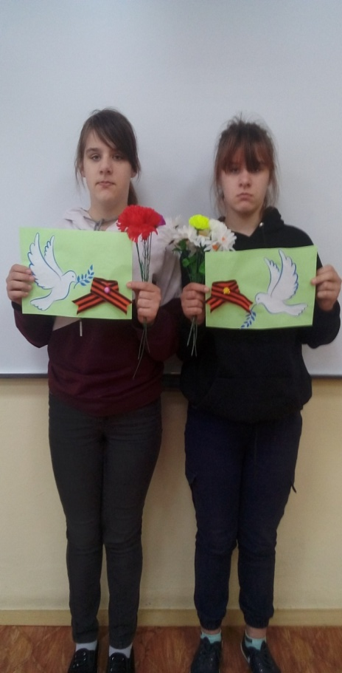
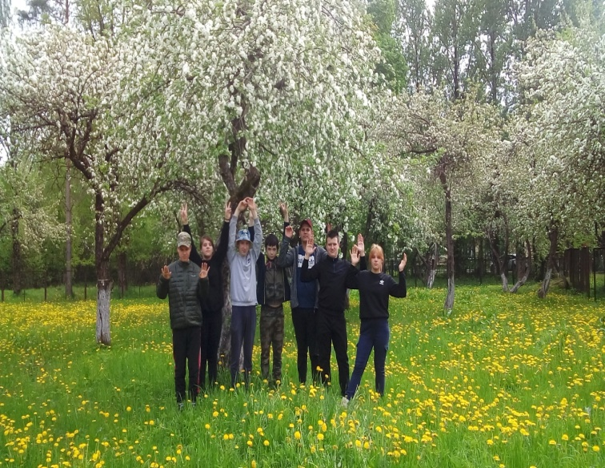
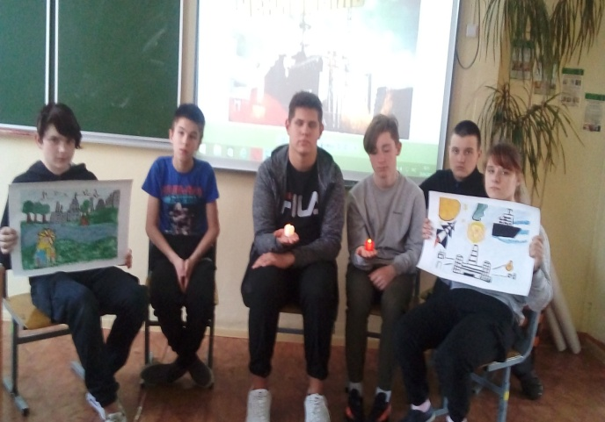

Slide 7
Общий вывод:
по итогам анализа работы над методической темой выявлено:
воспитательные цели и задачи решены;
у обучающихся имеется положительный опыт осуществления взаимодействия со всеми участниками образовательного и воспитательного процесса;
отмечается активное участие обучающихся класса в жизни школы и региона; положительное отношение к учебно – воспитательному процессу;
повысился уровень воспитанности класса на конец учебного года;
наблюдается динамика по всем направлениям воспитательной работы с классом;
коллектив класса стал более сплочённым
Перспективы работы на следующий учебный год:
Расширение знаний о профессиях, рекомендуемых детям данной возрастной категории;
Определение плана ближайших шагов на профессиональном пути с учетом личностных особенностей, интересов, склонностей и возможностей;
Повышение заинтересованности детей в сохранении и укреплении здоровья; Совершенствование форм работы, направленных на формирование положительных мотивов трудовой деятельности, целеустремленности;
Развитие готовности к социальному взаимодействию, умению гибко реагировать на изменения в современном обществе;
Развитие активной гражданской позиции, чувства патриотизма, ответственности, инициативы.

